Slide 1
考研虐猫事件中的 道德学术与社会影响
基于批判性思维的剖析
Notes:
今天我将从批判性思维的角度，分析近期备受关注的考研生因虐猫被刷事件，探讨道德与学术的平衡、高校决策的合理性及社会影响。

Slide 2
目录
学术
社会
道德
1. 事件背景与经过
2. 多维度矛盾分析
3. 高校决策的批判性审视
4. 综合平衡与改进建议
Notes:
报告分为四部分：首先梳理事件经过，其次分析核心矛盾，接着批判性评估高校决策，最后提出平衡建议。

Slide 3

1. 事件背景与经过 - 时间线
2024年3月4日虐猫曝光
3月24日南大复试
4月2日南大淘汰
4月8日兰大淘汰
Notes:
事件始于3月徐某某虐猫行为曝光，南大复试规则明确品德考核，最终两校均因面试不合格淘汰考生。网络舆论聚焦道德与学术冲突。

Slide 4
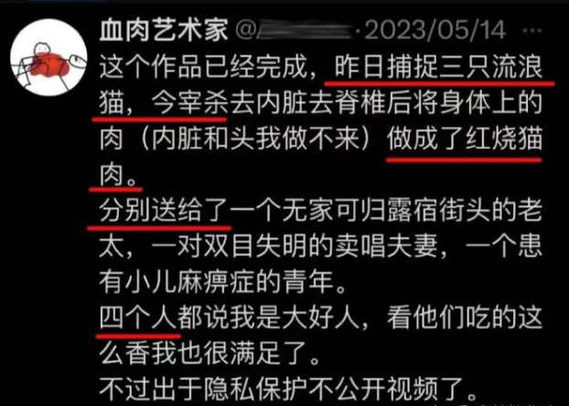
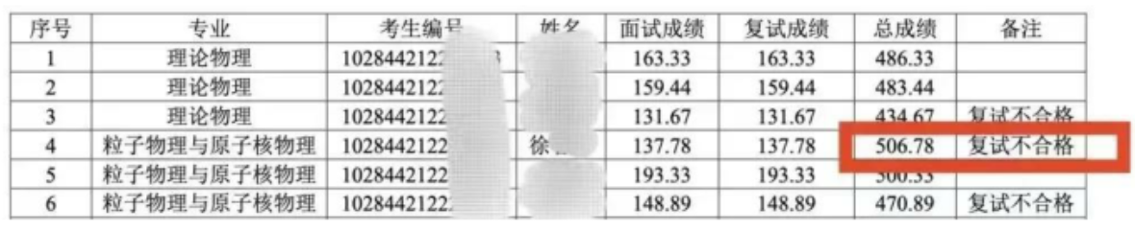
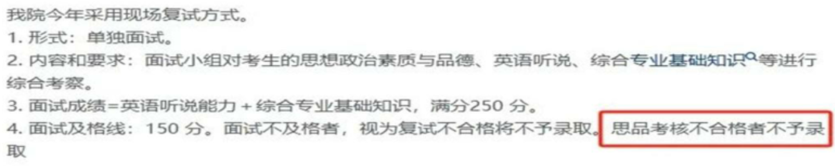
1. 事件背景与经过 - 关键细节
Notes:
徐某某初试成绩第一，但虐猫行为涉及暴力细节，警方介入后其写下悔过书。这些细节是后续争议的核心。

Slide 5
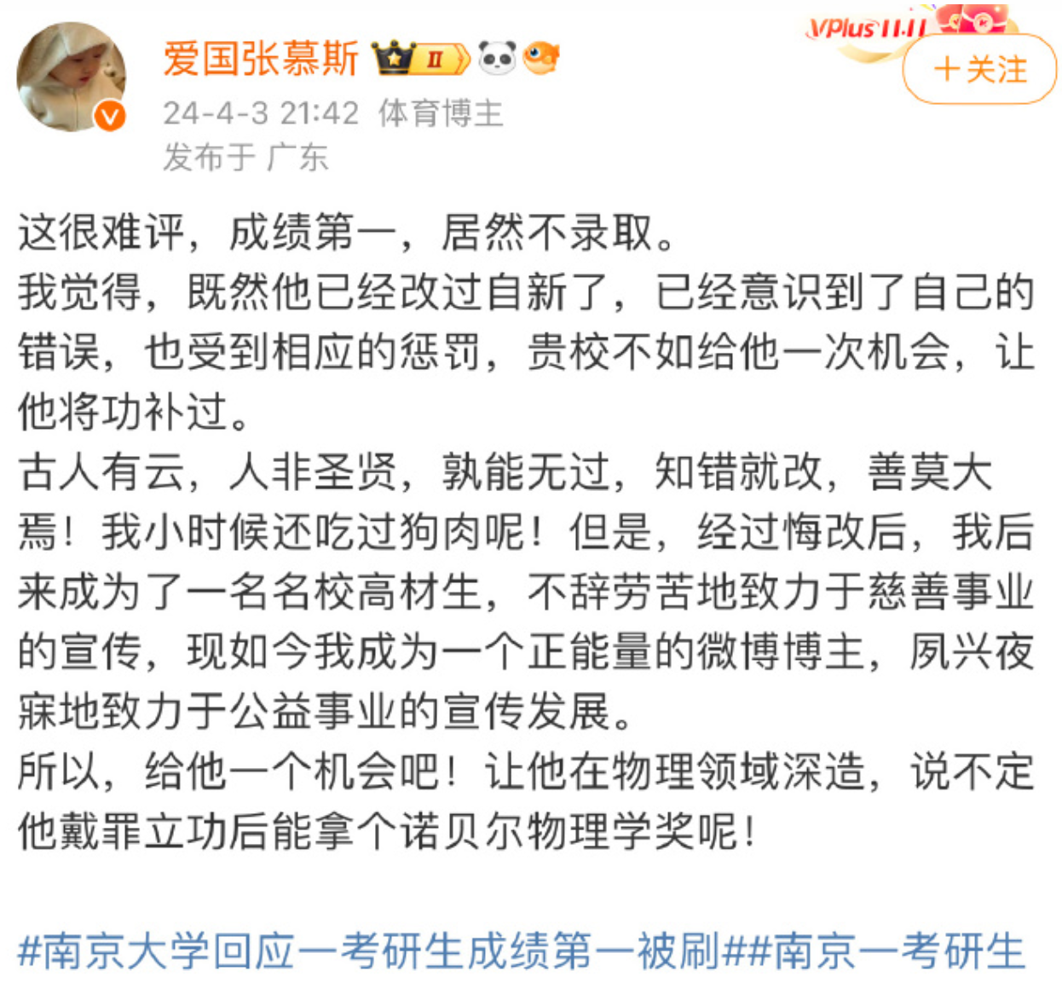
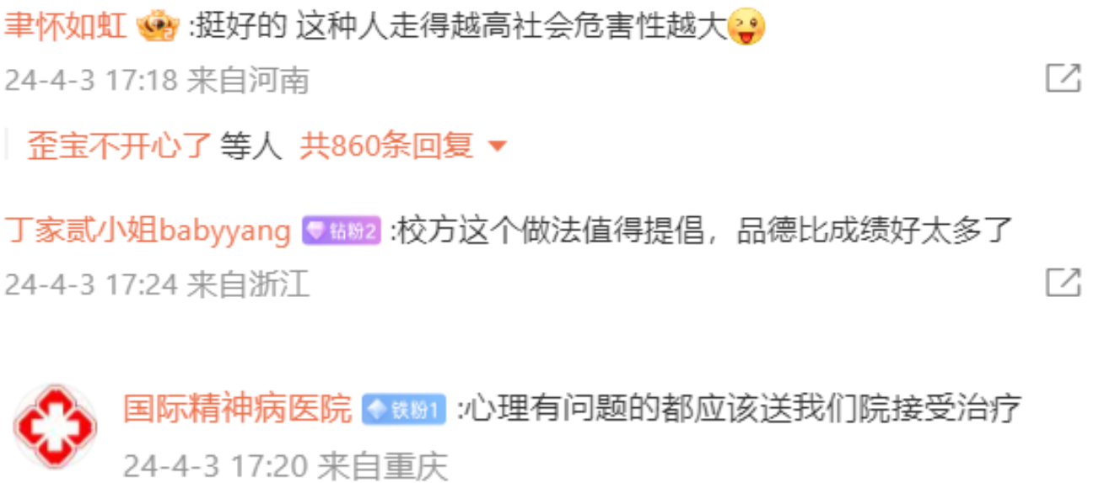

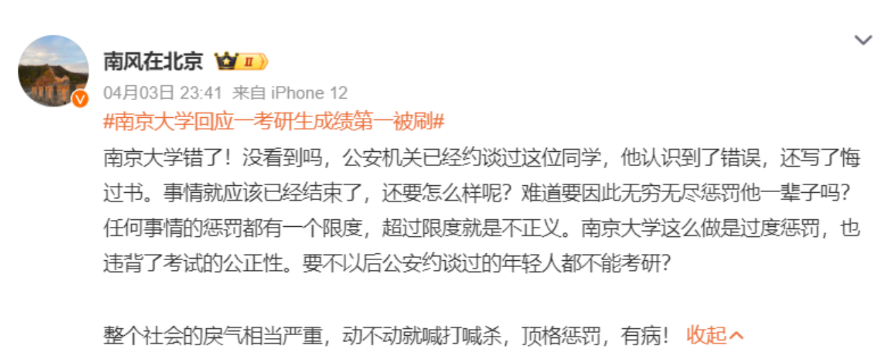

2.多维度矛盾分析 - 道德与成绩冲突
学术成绩
506.78分
Notes:
冲突核心是道德与学术的权重。支持者认为品德是底线，反对者则担忧过度惩罚影响学术公平。

Slide 6


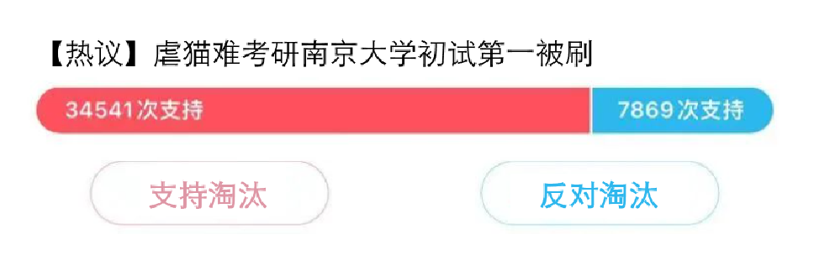
2.多维度矛盾分析 - 高校与社会影响
声誉风险?
社会责任?
Notes:
高校需平衡学术潜力与社会责任。南大淘汰决策获多数支持，但程序透明度受质疑。

Slide 7
2.多维度矛盾分析 - 批判性思维应用
理性思考
2. 独立思考
3. 全面分析
4. 逻辑严谨
5. 开放与反思
道德
学术
舆论
冲突点
Notes:
运用批判性思维，需同时考虑学术潜力、道德修复可能性及舆论监督作用，避免单一视角。

Slide 8
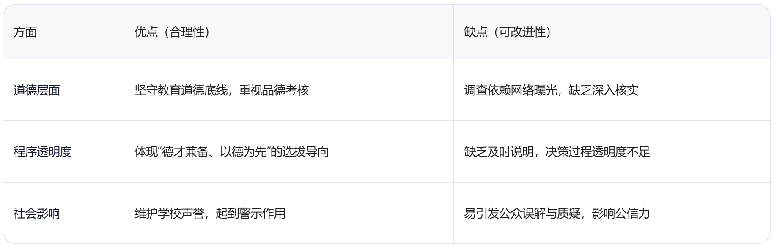
3. 高校决策的批判性审视 - 南大决策分析
处理合理性
依规淘汰，重视品德
具警示作用
坚守道德底线
传递以德为先导向
改进建议
道德审查需更深入
减少依赖网络信息
提高透明度与公信力
Notes:
南大淘汰决策合理但程序存疑。是否应建立更系统的道德背景调查机制？

Slide 9
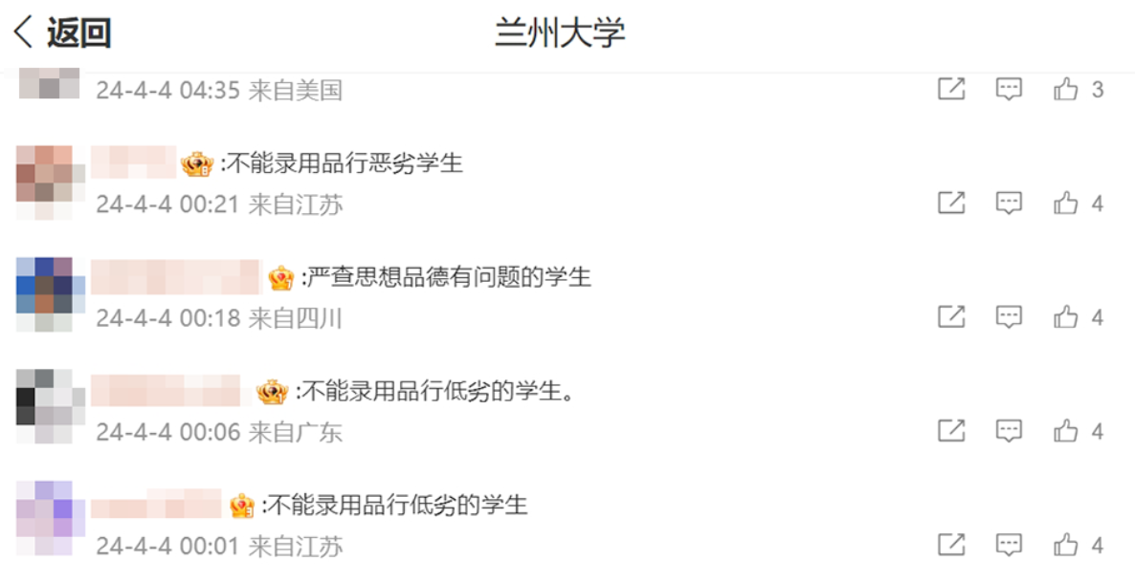

3. 高校决策的批判性审视 - 兰大决策分析
处理合理性
全面考量，态度谨慎负责
遵守流程，保障考生机会
平衡学术与道德关切
提供参考案例
改进建议
明确道德考核标准
加快调查，及时回应
减少争议，维护形象
Notes:
兰大谨慎态度值得肯定，但决策速度影响公信力。需明确道德考核标准与响应时效。

Slide 10
4. 综合平衡与改进建议 - 平衡框架
道德
👤
教育选拔应兼顾学术能力与道德品质，对有悔改表现者可给予机会，高校需完善考核机制，社会舆论也应理性看待，共同维护公平公正的教育环境。
严格考核
+
改过机制
学术📚
社会💬
Notes:
理想方案需兼顾三者：设定道德考察期，完善背景调查，同时提升决策透明度。

Slide 11
4. 综合平衡与改进建议 - 具体建议
📖
高校建立道德行为数据库
🖥️
制定量化品德考核指标
⏱
设立道德观察期与心理评估
Notes:
建议高校联合第三方机构建立道德档案，量化考核标准，并为悔过者提供观察期，实现公平与修复。

Slide 12
道德是教育底线， 但需程序正义与改过机制保障公平。
感谢聆听！欢迎提问与讨论！
Notes:
道德是红线，但需程序正义支撑；
学术潜力需与社会期待协同；
而透明的程序是化解冲突的关键。
总结而言，道德不可妥协，但程序需完善。感谢大家，期待交流！

